Slide 1
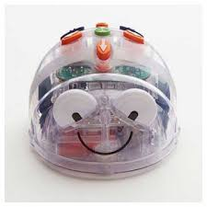
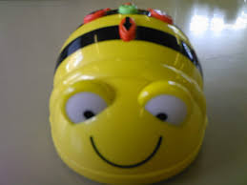


Formation
Bee-Bot et Blue-Bot
avec Sonya Fiset
sonya.fiset@recitmst.qc.ca
Présentation du RÉCIT MST sous licence CC BY-NC-SA

Slide 2
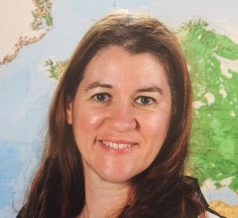
Bonjour à tous!
CS Portages-de- l’Outaouais
Lien de la formation :
http://bit.ly/mst11dec2019

Slide 3
Horaire
-Intention de la formation
-Identification de vos besoins
-Cadre de référence de la compétence numérique
-Ressources
-Expérimentation
-Défis mathématiques
-Tâches complexes ou SAE
-Découvertes à partager

Slide 4
« Ce que nous devons apprendre à faire, nous l'apprenons en le faisant. »
- Aristote
l‘Ethique à Nicomaque

Slide 5
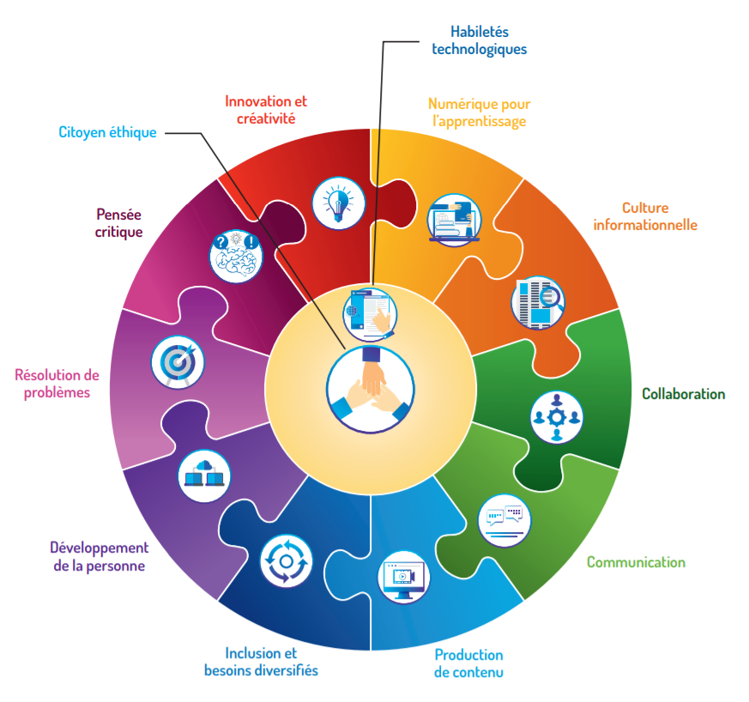
Pourquoi programmer un robot?
Lien du cadre de référence

Slide 6
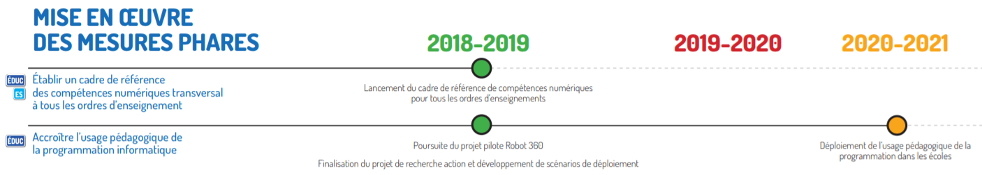


Enseigner la programmation… Pourquoi?
PAN: Plan d’action numérique du MEES
(Orientation 1, mesure 02, pages 27-28)
Extrait du tableau synoptique du PAN, p.2

Slide 7
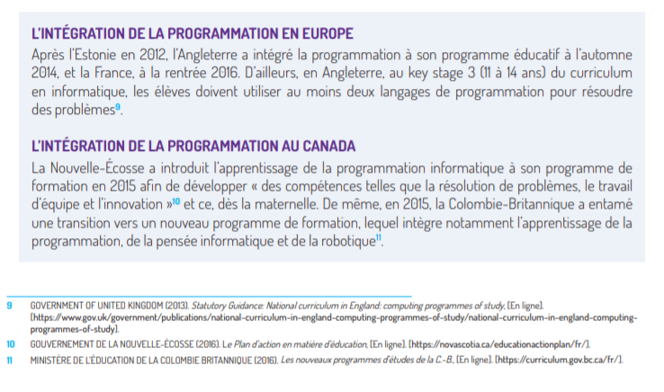
Enseigner la programmation… Pourquoi?
Extrait du PAN, p.28

Slide 8
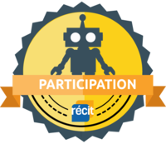

La robotique
Temps pour s’approprier la technologie
Planification pour amener les élèves à utiliser la technologie en lien avec les compétences disciplinaires
Autoformation
Campus Récit
Se créer un compte sur Campus Récit

Slide 9
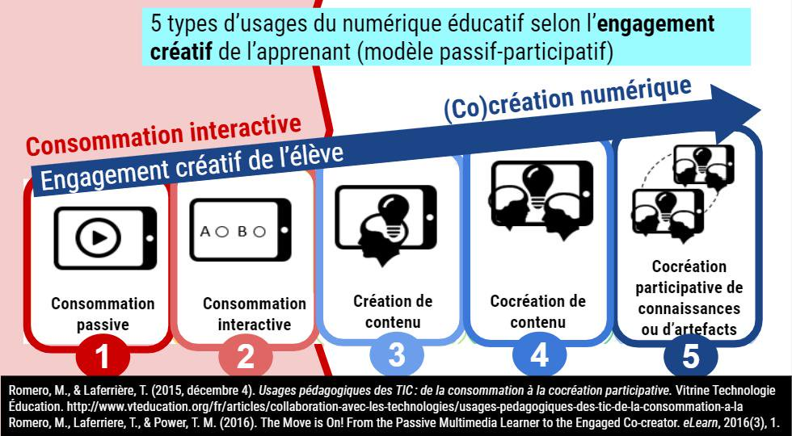

Slide 10
Ressources Bee-Bot et Blue-Bot
Vidéo pour présenter Bee-Bot
Logiciel pour essayer Bee-Bot en modélisant
Liste d’activités pour apprendre à programmer, activités débranchées
Impression des images à glisser sous les tapis
Le site du recitprescolaire.qc.ca est bien documenté.
0.

Slide 11
Défis en lien avec la mathématique
Défi 1 : Avancer d’un pas
Défi 2 : Avancer d’un pas et tourner vers la droite
Défi 3 : Avancer et reculer
Défi 4 : Trouver des objets de la même longueur qu’un pas de Bee-Bot
Défi 5 : Trouver des objets de la même longueur que deux pas de Bee-Bot
Défi 6 : Faire un carré avec Bee-Bot
Défi 7 : Placer les tuiles pour faire un chemin avec du matériel et programmer
Défi 8 : Utiliser l’application pour programmer Blue-Bot
1.

Slide 12
Activité de comparaison en mathématique
*Règles à imprimer de 15 cm pour travailler la comparaison ou la mesure avec Bee-Bot ou Blue-Bot.
-Démonstration des tapis de plastique pour varier les tapis
-Des tapis en format 24 X 36 pouces ont été fabriqués, imprimés et plastifiés pour faciliter les jeux.
Des formes géométriques
Les lettres de l’alphabet
Des cases avec une ruche et des fleurs pour faire des défis
Des mots avec des sons complexes
2.

Slide 13
Autres ressources disponibles
La CoP des Navigateurs a produit ces ressources.
La CSDM a publié sur un site ces ressources.
Idées sur Pinterest
Achat possible : Blue-Bot® Plaquettes de programmation TacTiles
Ressources en robotique de la CSSMI.
Présentation La programmation et la robotique au préscolaire, oui c’est possible!
3.

Slide 14
Bee-Bot et Blue-Bot, applications avec la tablette
-Renommer les abeilles et les identifier
-1,2,3 et 4
Pas à pas, programmation basique, répétitions, tourner à 45 degrés
-Défis sous le symbole de la médaille
Aller de A à B, obstacles, moins de boutons, instructions aléatoires
-Ajouter des cartes
-Utiliser le crayon pour laisser une trace
-Prendre une photo et importer un photo
-Partager un travail réalisé avec un iPad
4.

Slide 15
Exploration de ressources
Tâches SA ou SAÉ :
-Tapis avec des obstacles
5.

Slide 16
Partage d’exploration ou de réflexion et de production
Intention : au moins un commentaire par participant
-Comment réinvestir?
-Quelles sont les contraintes?
-Quels sont les liens avec le PFEQ?
-Quelles sont les avantages?
6.

Slide 17
Demande d’un badge de participation et de technologie
Lien sur Campus Récit
Se créer un compte
S’inscrire au cours
Remplir la demande au bas de la page avec le nom CSPO et la date 11 déc 2019

Slide 18

Merci!
D’autres questions?
sonya.fiset@recitmst.qc.ca

Slide 19
SlidesCarnival icons are editable shapes.
This means that you can:
Resize them without losing quality.
Change fill color and opacity.
Isn’t that nice? :)
Examples:

